Slide 1

2024 여름성경학교

Slide 2



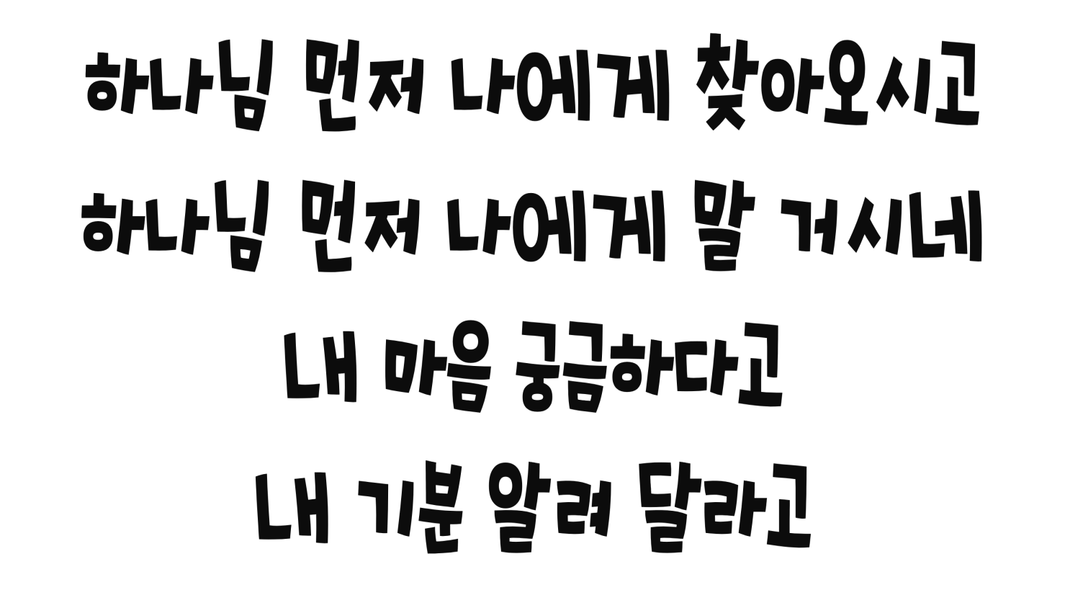

Slide 3

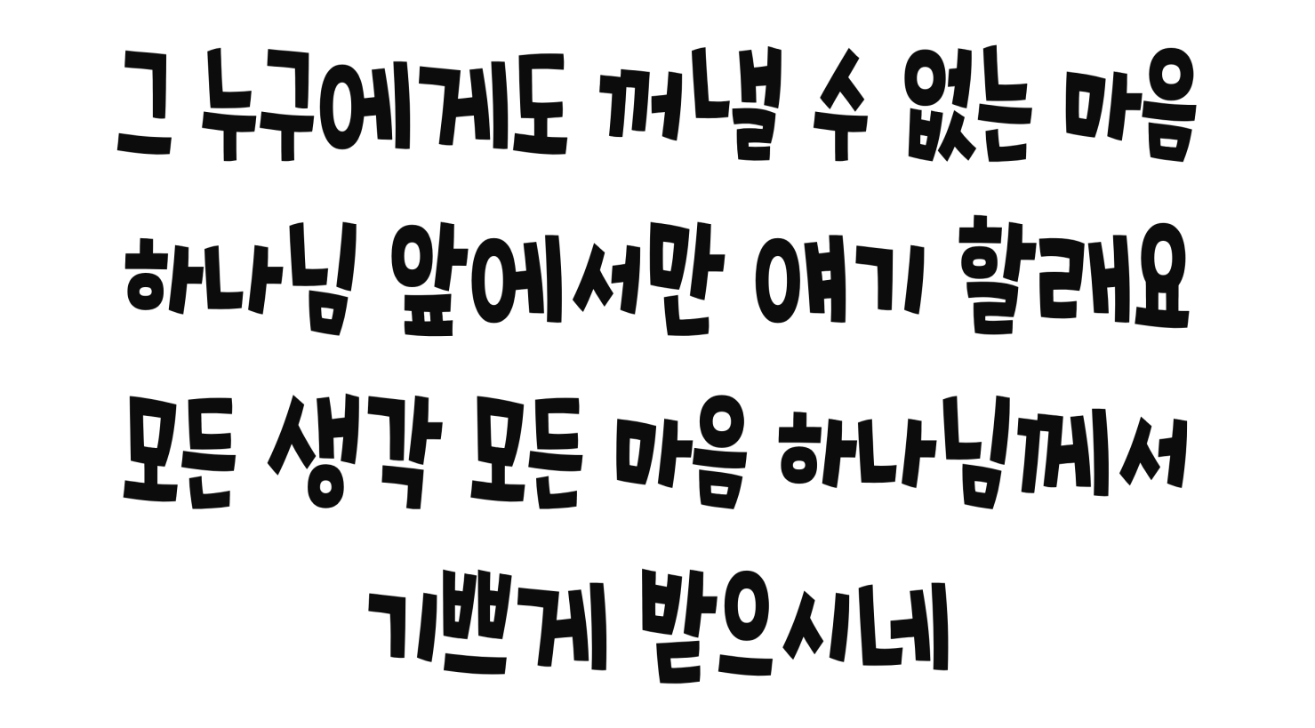

Slide 4

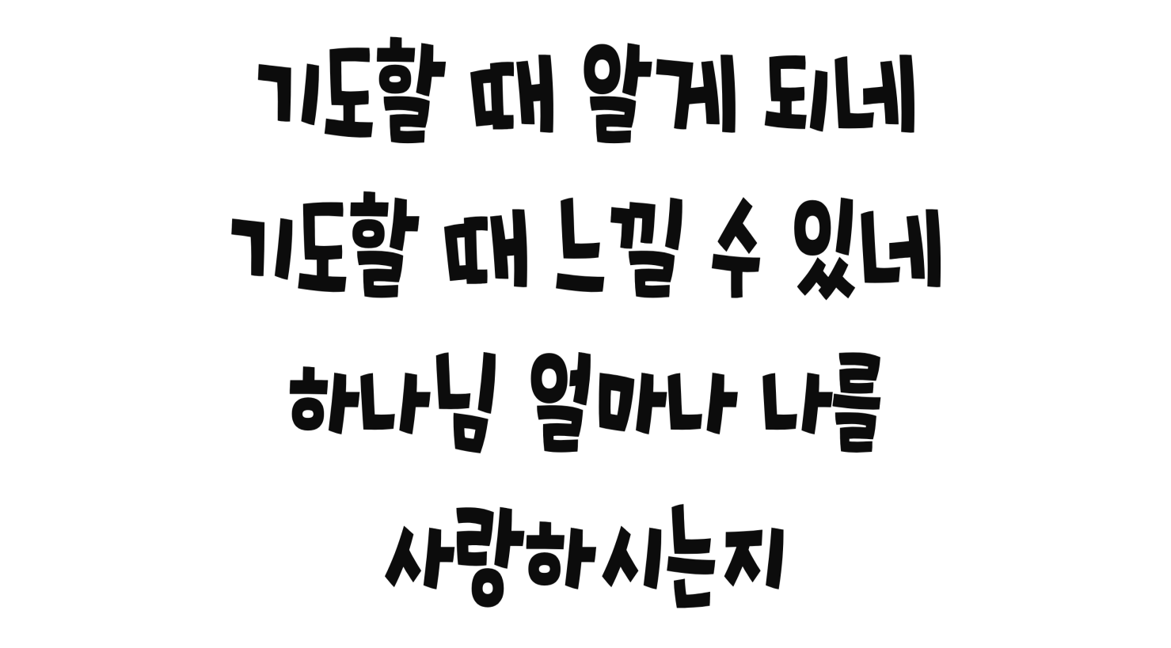

Slide 5


Slide 6


Slide 7


Slide 8


Slide 9



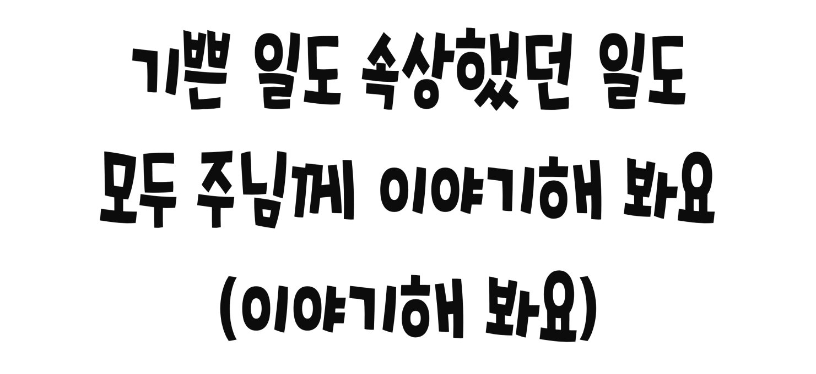

Slide 10

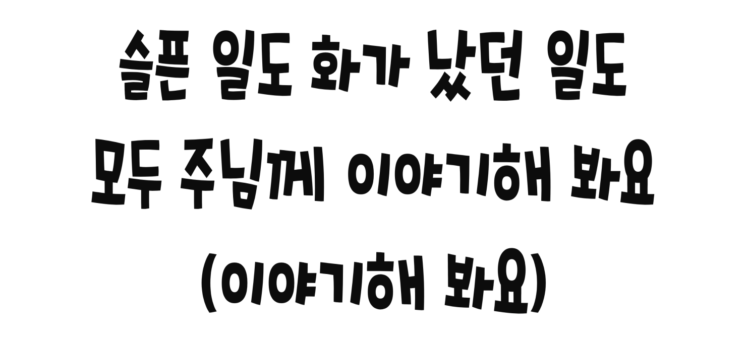

Slide 11



Slide 12



Slide 13

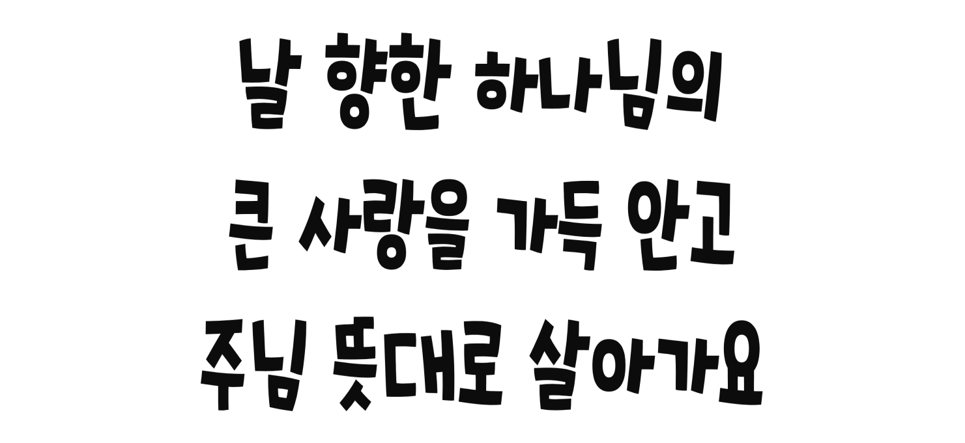

Slide 14


Slide 15


Slide 16


Slide 17


Slide 18


Slide 19


Slide 20


Slide 21



Slide 22



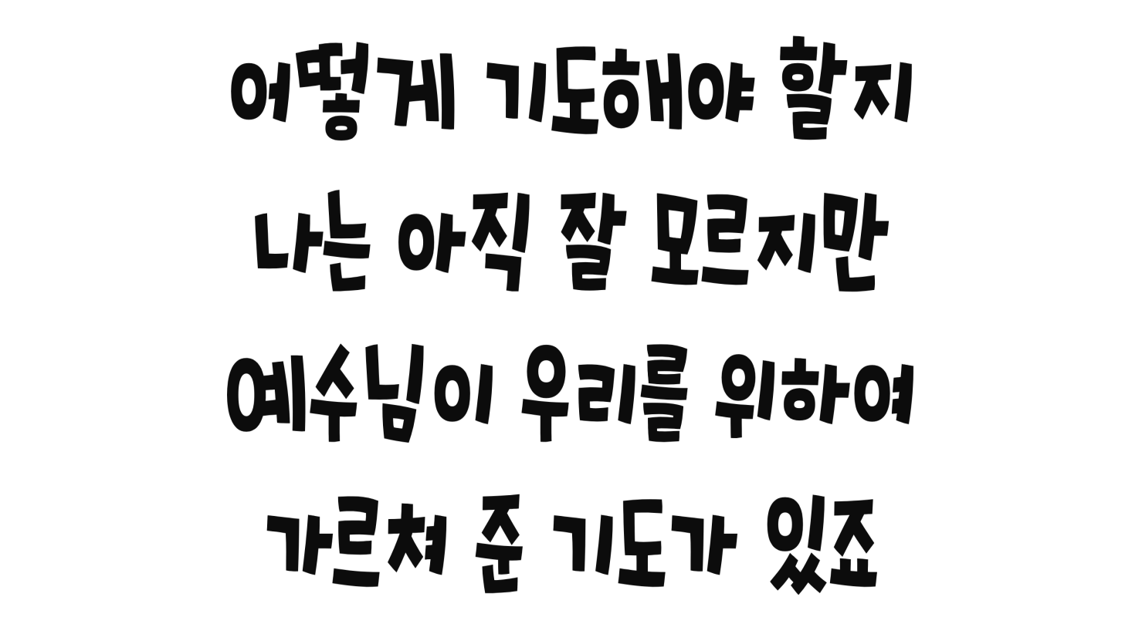

Slide 23

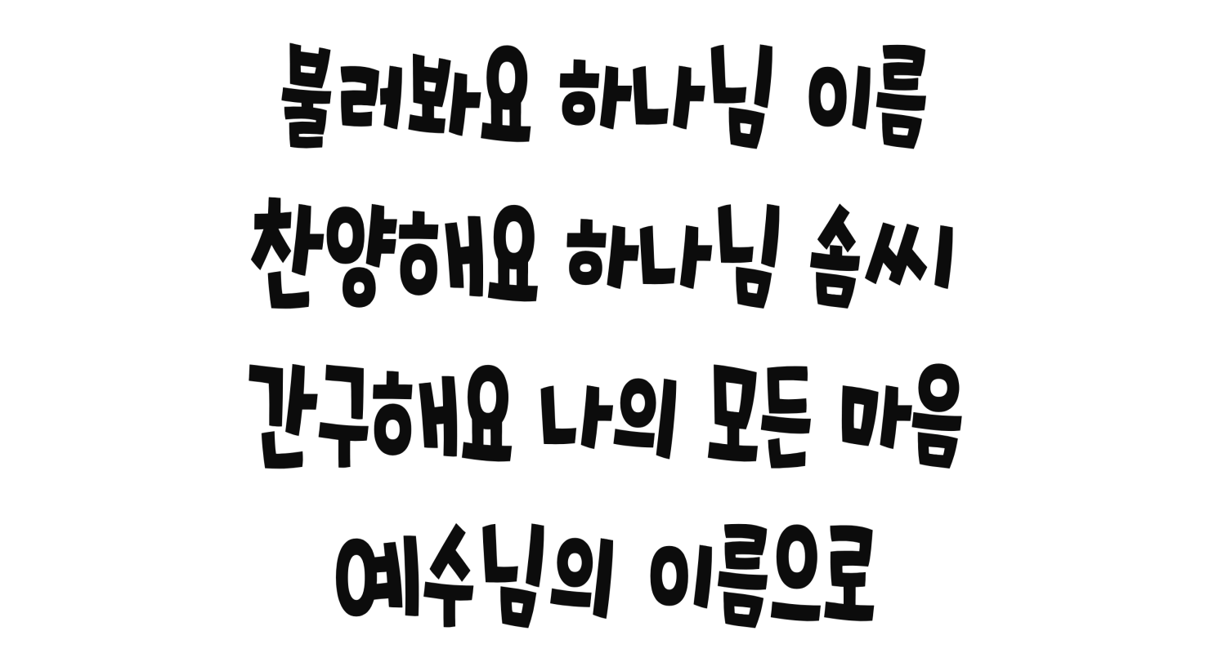

Slide 24


Slide 25

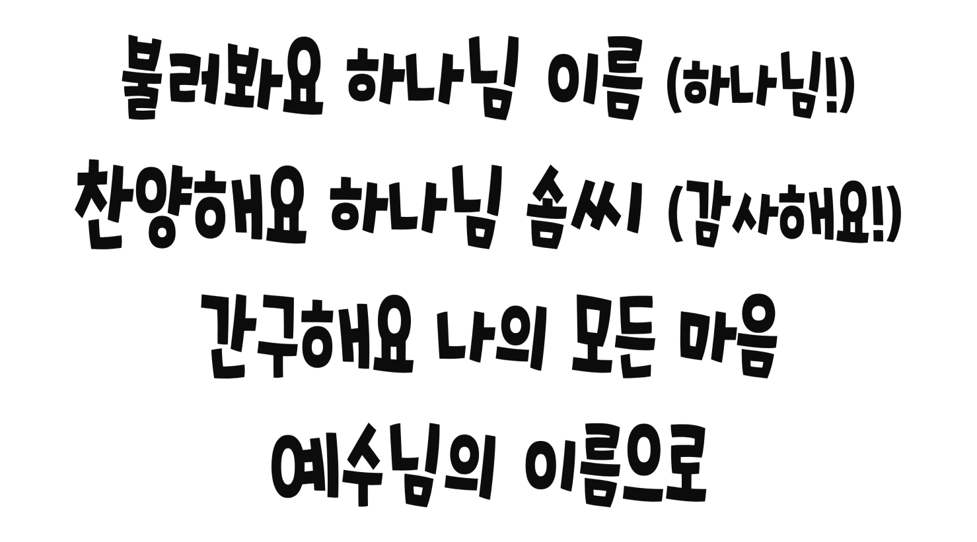

Slide 26


Slide 27



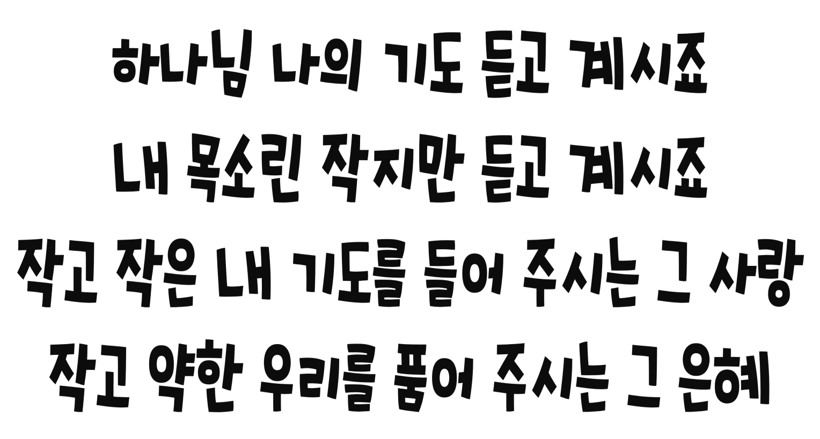

Slide 28

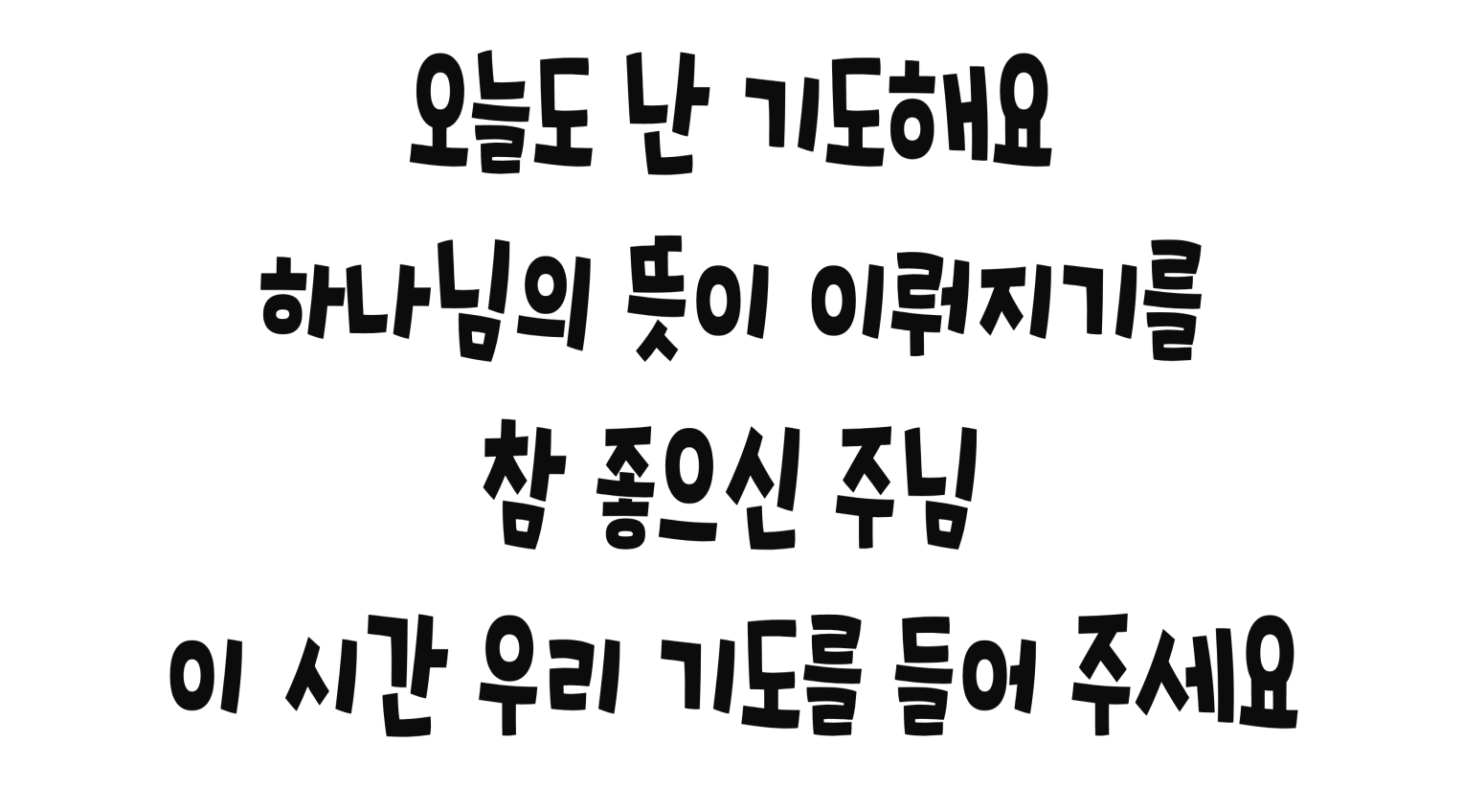

Slide 29


Slide 30


